Slide 1
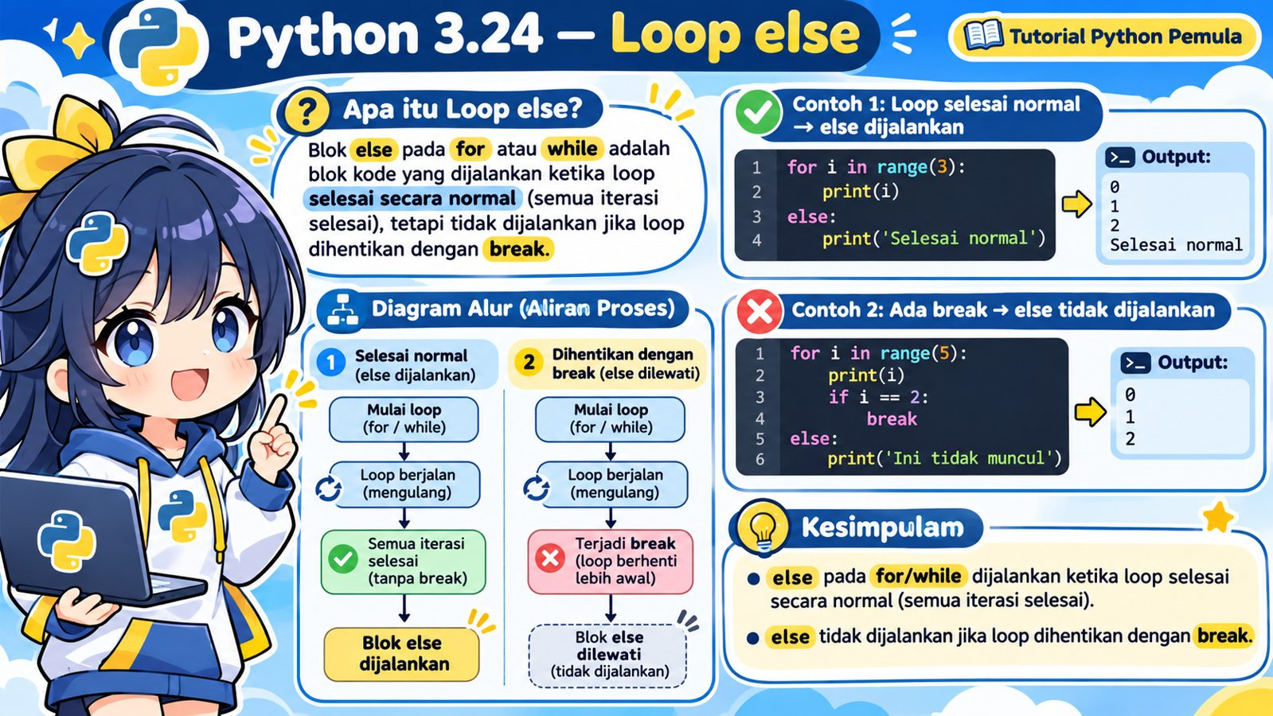
3.24 — Loop else
else setelah for/while: berjalan saat loop selesai normal tanpa break
Loop else = selesai normal → else jalan | kena break → else dilewati

Slide 2
Apa itu Loop else?
Python mengizinkan else ditempatkan setelah loop for atau while. else ini dijalankan ketika loop selesai secara normal.
Kunci utamanya:
• semua iteration selesai → else jalan
• loop dihentikan dengan break → else tidak jalan
else ini milik loop, bukan milik if yang mungkin berada di dalam loop.
else pada loop memeriksa cara loop berakhir

Slide 3
Bentuk Dasar for ... else
for item in data:
perintah
else:
perintah_setelah_loop
else harus sejajar dengan for.
else dijalankan setelah semua item selesai diproses, selama tidak ada break yang menghentikan loop lebih awal.
Indentation else harus sejajar dengan for

Slide 4
Bentuk Dasar while ... else
while kondisi:
perintah
else:
perintah_setelah_loop
Pada while, else dijalankan ketika kondisi while akhirnya menjadi False secara normal.
Jika while keluar lewat break, else dilewati.
while False secara normal → else

Slide 5
Contoh 1 — for Selesai Normal
for i in range(3):
print(i)
else:
print('Loop selesai normal')
range(3) memberi 0,1,2.
Semua iteration selesai.
Karena tidak ada break, else dijalankan.
Output terakhir: Loop selesai normal

Slide 6
Step by Step Tanpa break
1. i = 0
jalan
2. i = 1
jalan
3. i = 2
jalan
4. Loop habis
else jalan
else berjalan bukan karena kondisi if, tetapi karena loop berakhir secara normal.
Normal completion → else

Slide 7
Contoh 2 — Ada break
for i in range(5):
print(i)
if i == 2:
break
else:
print('Tidak muncul')
i=0 → jalan
i=1 → jalan
i=2 → break
Loop berhenti lebih awal.
else tidak dijalankan.
break membatalkan loop else

Slide 8
Step by Step dengan break
1. i=0
lanjut
2. i=1
lanjut
3. i=2
break
4. else
dilewati
break memberi tahu Python bahwa loop tidak selesai secara normal.
Kena break → else tidak jalan

Slide 9
Contoh 3 — Mencari Data: Ditemukan
angka = [10, 20, 30, 40]
target = 30
for n in angka:
if n == target:
print('Ditemukan')
break
else:
print('Tidak ditemukan')
Saat 30 ditemukan, break dijalankan.
Karena loop dihentikan oleh break, else tidak berjalan.
Output: Ditemukan
Loop else sangat berguna untuk pola pencarian

Slide 10
Contoh 4 — Mencari Data: Tidak Ditemukan
angka = [10, 20, 30, 40]
target = 99
for n in angka:
if n == target:
print('Ditemukan')
break
else:
print('Tidak ditemukan')
Tidak ada item yang cocok.
Loop selesai memeriksa semua data tanpa break.
Maka else dijalankan.
Output: Tidak ditemukan
Tidak ada break → else jalan

Slide 11
Kenapa Pola Ini Berguna untuk Pencarian?
Tanpa loop else, pemula sering membuat variable tambahan seperti found = False untuk menandai apakah data ditemukan.
Dengan for ... else:
• break = data ditemukan
• else = tidak ada break / data tidak ditemukan
Loop else dapat menghilangkan flag tambahan pada kasus tertentu

Slide 12
Contoh 5 — while Selesai Normal
i = 1
while i <= 3:
print(i)
i += 1
else:
print('while selesai normal')
i menjadi 1,2,3.
Setelah i menjadi 4, kondisi i <= 3 menjadi False.
while berakhir normal → else dijalankan.
while kondisi False → else

Slide 13
Contoh 6 — while Berhenti dengan break
i = 1
while i <= 5:
if i == 3:
break
print(i)
i += 1
else:
print('Tidak muncul')
Saat i == 3, break menghentikan while.
Karena keluar lewat break, else tidak dijalankan.
break pada while juga membatalkan else

Slide 14
Bagaimana dengan continue?
for i in range(4):
if i == 1:
continue
print(i)
else:
print('else tetap jalan')
continue hanya melewati satu iteration.
Loop tetap menyelesaikan iteration lainnya.
Karena tidak ada break, else tetap dijalankan.
continue tidak membatalkan loop else

Slide 15
Bagaimana dengan pass?
for i in range(3):
if i == 1:
pass
print(i)
else:
print('else jalan')
pass tidak menghentikan loop dan tidak melewati iteration.
Semua iteration tetap selesai normal.
Maka else dijalankan.
pass juga tidak membatalkan loop else

Slide 16
else Ini Milik Loop, Bukan if
for x in [1, 2, 3]:
if x > 5:
print('Besar')
else:
print('Loop selesai')
else sejajar dengan for, jadi pasangan syntax-nya adalah for.
Walaupun ada if di dalam loop, else ini bukan milik if.
Lihat indentation untuk menentukan pasangan else

Slide 17
Kapan Loop else Berguna?
Pencarian
Jika ditemukan → break; jika tidak → else
Validasi
Stop saat kondisi khusus ditemukan
Pemeriksaan data
else jika semua item lolos proses
Loop dengan break
Tahu apakah loop selesai normal atau diputus
Ciri utamanya: kita ingin membedakan 'selesai normal' dan 'keluar karena break'.
Loop else paling bermakna jika ada kemungkinan break

Slide 18
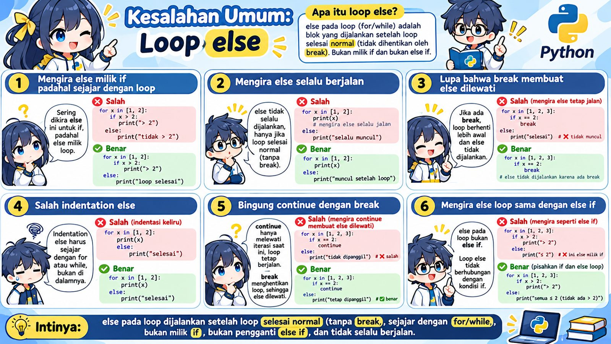
Kesalahan Umum Loop else
else sejajar dengan loop; break membuat else dilewati

Slide 19
Latihan 1 — Tebak Output
for i in range(3):
print(i)
else:
print('Selesai')
Tidak ada break.
Output:
0
1
2
Selesai
Loop selesai normal → else jalan

Slide 20
Latihan 2 — Apakah else Jalan?
Tidak ada break
else jalan? Ya
break saat item ke-2
else jalan? Tidak
continue pada item tertentu
else jalan? Ya
pass pada item tertentu
else jalan? Ya
Yang membatalkan else adalah break

Slide 21
Latihan 3 — Pencarian
data = ['A', 'B', 'C']
target = 'D'
for item in data:
if item == target:
print('Ketemu')
break
else:
print('Tidak ketemu')
Target D tidak ada.
Tidak pernah terjadi break.
Loop selesai normal.
Output: Tidak ketemu
Ini adalah pola klasik for ... else

Slide 22
Mini Challenge — Praktik Loop else
A. Cari angka 7
Tugas: else cetak 'tidak ditemukan'
B. Cek List nama
Tugas: break jika nama kosong
C. while 1–5
Tugas: else jika selesai normal
D. Bandingkan
Tugas: break vs continue terhadap else
Uji dua skenario: ada break dan tanpa break

Slide 23
Ringkasan 3.24 — Loop else
Yang perlu diingat:
• else bisa mengikuti for atau while
• else berjalan jika loop selesai normal
• break membuat else dilewati
• continue tidak membatalkan else
• pass tidak membatalkan else
• else harus sejajar dengan loop
• pola ini berguna untuk pencarian
Contoh inti:
for item in data:
if cocok:
break
else:
print('Tidak ditemukan')
Mental model: loop selesai sendiri → else; loop diputus break → tidak else.
Selesai 3.24 — Loop else

Slide 24
Source Code Praktik
Saya sertakan file Python berisi contoh for-else, while-else, pencarian data, break, continue, pass, serta latihan.
for i in range(3):
print(i)
else:
print('Loop selesai normal')
Jalankan versi dengan dan tanpa break lalu bandingkan output

